Slide 1
校园急救知识培训
演讲人: 优品PPT
时间:20XX.XX

Slide 2
01
常见急症的处理
目
录
02
管腔异物的简单处理
03
抽搐的初步处理
04
外伤的简单处理

Slide 3
01
常见急症的简单处理

Slide 4
1.烫伤如何处理
冲
冲多久：半小时，用什么冲：自来水
脱
避免用力脱衣服防止皮肤撕扯
泡
用什么泡：自来水 不是酱油也不是冰水
盖
用干净的毛巾覆盖，可适当沾水，冬季要注意保暖
送
立刻拨打120送至有烫伤专科的医院
https://www.ypppt.com/

Slide 5
2.猫狗抓咬伤处理
冲
马上用流动的水冲洗伤口
挤
把血冲近心端向远心端挤出去
洗
用肥皂水进行冲洗，一定要彻底地洗
敞
开放伤口，尽量不要包扎
针
不要耽误送孩子去打狂犬疫苗

Slide 6
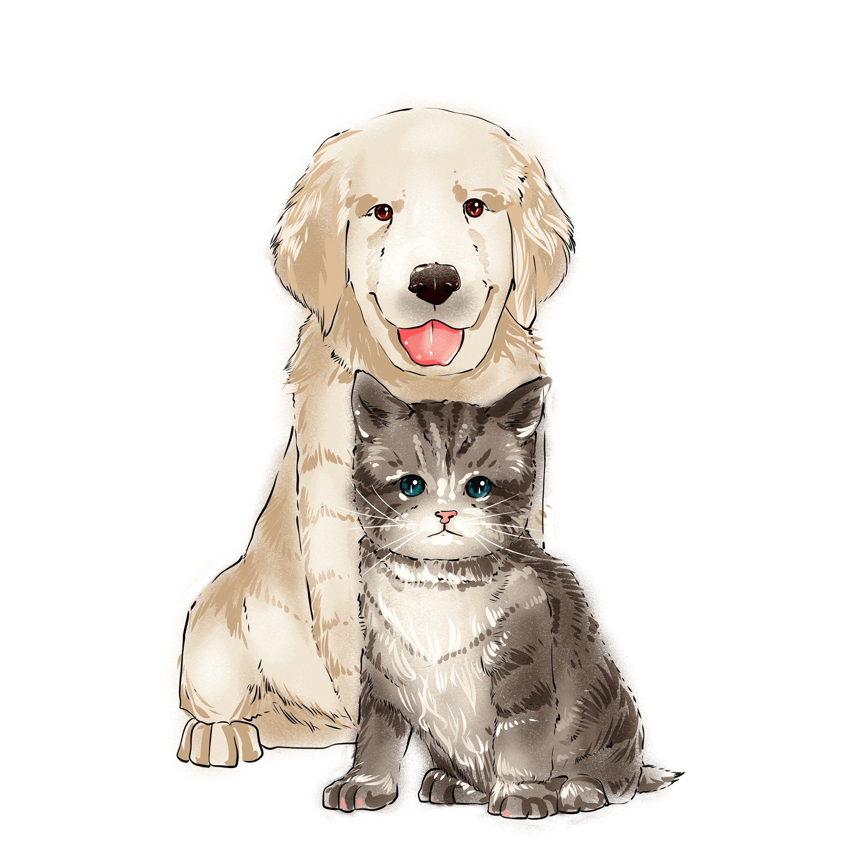
2.哪些动物咬伤需要特殊处理呢
猫、狗、老鼠、蝙蝠咬伤或舔舐破溃皮肤都要正规接种
被啮齿类动物、家兔或者野兔咬伤时通常无需接种狂犬疫苗，禽类、鱼类、昆虫、蜥蜴、龟和蛇不会感染和传播狂犬病的

Slide 7
3.发热的简单处理
1、周围环境不很冷，采用解开衣服促进人体散热。包被过厚过严，反可加重发热，脱去或暴露躯干部位，用温毛巾涂擦腋窝、大腿根、颈部、肘窝等处。
2、高热时服用退热药物并注意多饮水，防止水电解质失衡，及时就医治疗。
3、注意预防儿童惊厥发生。

Slide 8
4.关于腹痛的几点建议
1、腹痛常见原因：胃、十二指肠疾病，肝胆胰腺疾病，肠系膜淋巴结疾病，肠套叠、阑尾炎、疝气等。
2、避免服用强效止疼药物。
3、观察是否合并呕吐、腹泻，必要时明确呕吐、腹泻物的性状及颜色。

Slide 9
5.鼻出血的简单处理
1、头少向前
2、用嘴呼吸
3、捏紧鼻梁5分钟
4、用无菌棉球填塞
5、出血较多立刻送医院

Slide 10
02
管腔异物的简单处理
行业PPT模板http://www.1ppt.com/hangye/

Slide 11
管腔异物的分类
意外窒息
消化道异物
纽扣,钱币,珠子,弹子等小物品吞到胃里，鱼骨、刺咔喉。
呼吸道异物
饭菜、吐的奶、果冻、糖果、豆粒、花生米、气球、硬币、扣子、瓶盖等吸入咽喉、气管或鼻腔等呼吸道
外耳道异物
将异物如沙砾,石子,草棍谷物等塞入耳内,或睡眠时小昆虫爬入.
眼睛异物
细小的异物,如灰尘,砂石,谷皮等进入眼结膜

Slide 12
消化道异物
都是没有棱角而外形光滑的东西,体积不大,一般都会随着食物进入肠内,随大便排出。
可给孩子一些馒头,米饭,面糊,薯类以及含纤维多的蔬菜如韭菜,芹菜等,再喝一杯蜂蜜水。过一段时间,让孩子坐盆排便,就可以检查异物是否排出。

Slide 13
消化道异物
鱼骨、鱼刺卡喉咙需行咽部及喉镜检查,查明异物,用镊子取出。勿轻易让小儿用饭团咽下,这样做往往得不到预期效果,反而引起局部损伤。

Slide 14
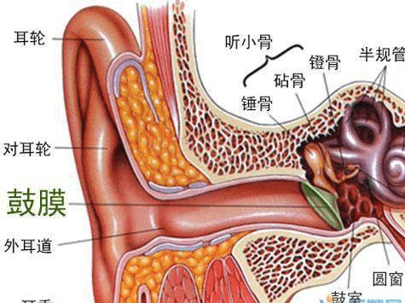
外耳道异物
动物性异物由于爬动,可以引起患儿难以忍受的疼痛和不适,;体积小而光滑的异物,可存留很久而无明显症状;而体积大的可引起听力障碍,耳痛,甚至耳鸣,眩晕。
合作较大的儿童,可瞩其头歪向异物侧,单脚跳,让异物自行脱落。
不能配合的儿童需立刻送至医院请耳鼻喉科医生协助取出。

Slide 15
眼睛异物
立即滴眼药水,将异物冲出;或翻开眼皮用冷开水冲洗,或用消毒棉球蘸上生理盐水将异物拭出。切勿用手柔擦,以免将角膜擦伤而引起继发感染。无效可立即去医院。

Slide 16
呼吸道异物和意外窒息
意外窒息指因各种意外原因引起呼吸道部分或完全堵塞，影响正常的呼吸，导致小儿缺氧，严重者可导致死亡，多见于婴幼儿。

Slide 17
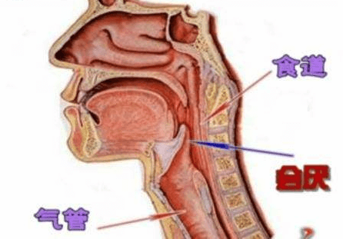
呼吸道异物和意外窒息
对一个正在玩耍或进食的小孩，如果突然发生呛咳、嘴唇发紫、呼吸困难等，提示有异物吸入咽喉、气管等呼吸道，应立即让患儿侧卧，检查患儿口腔及咽喉部，如果发现有异物阻塞气道，立即进行抢救，将异物排出。
对年龄较大儿童,异物较小者,可用手按紧没有异物的鼻孔,瞩小儿作擤鼻动作,将异物擤出。刺激鼻腔,使其打喷嚏将异物喷出。

Slide 18
呼吸道异物和意外窒息
1.拍背法:
急救者坐位,小儿背朝上平放在两腿上,头低脚高,其胸紧贴在急救者的膝部,用一手指使小儿口张开,另一手适当拍击患儿两肩胛骨之间的脊椎部位,有时可把异物咳出。

Slide 19
呼吸道异物和意外窒息
当异物进入气管引起窒息时,不论孩子是坐位还是站位,站在他的后面,用两手臂抱住他,一只手握拳,大拇指朝内,放在他的肚脐和剑突之间,另一只手的手掌压在拳头上,有节奏地使劲向内,上方推压,6-10次。目的是使横膈抬起,压迫肺底,使肺内产生一股强大的气流从气管内冲出,以便将异物冲到口腔里,从而解除窒息。

Slide 20
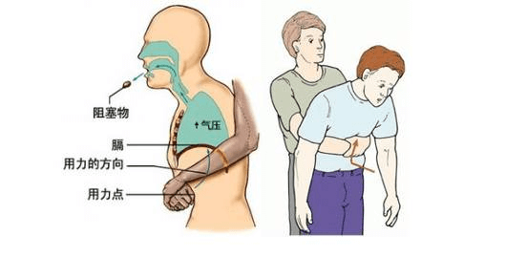
呼吸道异物和意外窒息
在按压过程中应经常检查病人口腔,看异物是否已经排出,并及时取出,否则会被再次吸入 。
用上法无效,切勿耽搁时间,尽快送医院耳鼻喉科抢救。

Slide 21
03
抽搐的初步处理
Notes:
https://www.ypppt.com/

Slide 22
小儿常见抽搐原因
热性痉挛主要是因为婴幼儿脑神经功能还不稳定，体温急遽升高引起脑细胞不正常放电
脑膜炎、脑炎等脑部感染
外伤导致脑部出血或曾经有脑部手术史
脑血管畸形，癫痫病史
脑部病变
外伤
热性痉挛
癫痫肿瘤

Slide 23
抽搐的处理
第一步：患儿侧卧或头偏向一侧。立即使患儿侧身俯卧，头稍后仰，下颏略向前突，不用枕头。或去枕平卧，头偏向一侧，切忌在惊厥发作时给患儿喂药(防窒息)。

Slide 24
抽搐的处理
第二步：保持呼吸道通畅。解开衣领，用软布或手帕包裹压舌板或筷子放在上、下磨牙之间，防止咬伤舌头。同时用手绢或纱布及时清除患儿口、鼻中的分泌物。

Slide 25
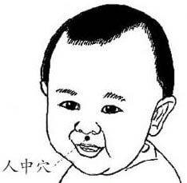
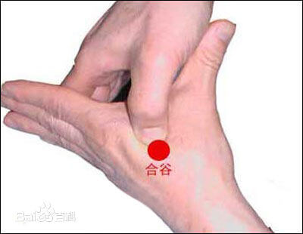
抽搐的处理
第三步：控制惊厥。用手指捏、按压患儿的人中、合谷、内关等穴位两三分钟，并保持周围环境的安静，尽量少搬动患儿，减少不必要的刺激。

Slide 26
抽搐的处理
一般情况下，小儿抽搐3-5分钟即能缓解，因此当小孩意识丧失，全身性对称性强直性阵发痉挛或抽搐时，不要急着把孩子抱往医院，而是应该等孩子恢复意识后前往医院。
就医途中，将患儿暴露在外，伸直颈部保持气道通畅。切勿将患儿包裹太紧，以免患儿口鼻受堵，造成呼吸道不通畅，甚至窒息死亡。

Slide 27
04
外伤的简单处理

Slide 28
外伤的分类
皮肤擦伤
切割伤
软组织扭伤
骨折及脑外伤

Slide 29
外伤的简单处理
皮肤擦伤
如伤口污染不严重，也不太痛，可用冷开水或自来水冲洗局部，如表皮擦伤出血，用碘伏涂抹消毒即可，送医院之前视伤口大小深浅决定是否包扎。

Slide 30
外伤的简单处理
软组织扭伤
扭伤后，不要继续行走，也不要揉搓、转动受伤关节，以免进一步加重损伤；应立即用冷毛巾或冰块敷患处，有利消肿、止痛、缓解肌肉痉挛。24小时后方可改为热敷；如果怀疑有内出血，最好用弹性绷带加压包扎，但不要过紧，以免妨碍包扎部位以下的血液循环。
如局部青紫肿胀，可用云南白药气雾剂等消肿药物涂于伤处，直到消肿为止，千万不能用针放血。

Slide 31
外伤的简单处理
额部撕裂
上唇撕裂
面部撕裂

Slide 32
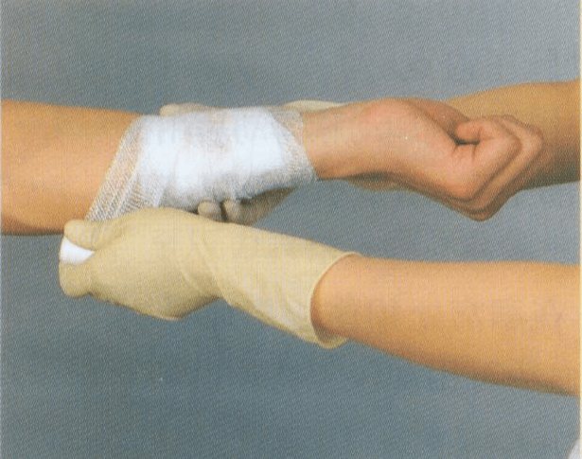
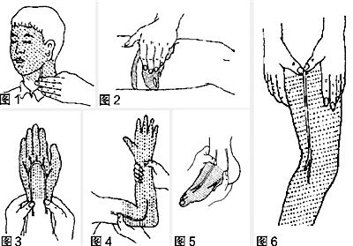
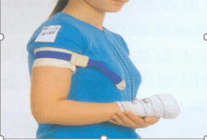
外伤出血的处理
止血带止血
压迫包扎
指压止血

Slide 33
外伤出血的处理
较小或较表浅的伤口，应先用冷开水或洁净水冲洗，但不要去除已凝结的血块；伤口处有玻璃片、小刀等异物插入时，千万不要去触动、压迫和拔出，可将两侧创缘挤拢，用消毒纱布、绷带包扎后，立即去医院处理

Slide 34
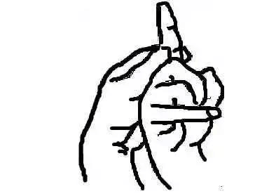
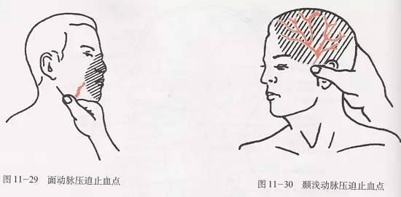
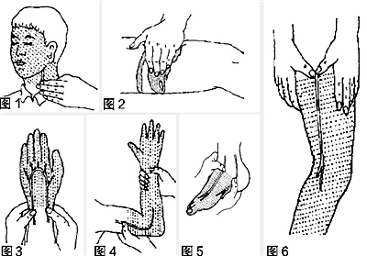
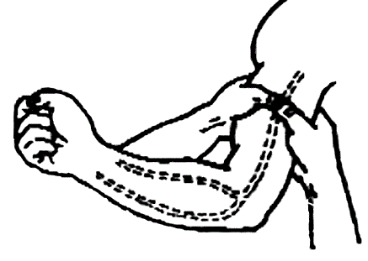
指压止血法

Slide 35
止血带止血法
①加垫：上止血带的部位要环形加垫；
②部位：上肢在上臂上1/3处，下肢在大腿中、上1/3处；
③松紧：应以摸不到远端动脉跳动或伤口停止出血为度；禁忌用钢丝、绳索、电线等当作止血带使用。
④时间：每隔45--60分钟松开止血带3分钟。松开时要在血管上方用手压法止血，以防止大出血；
⑤标明：上止血带处应有明显的标记，并标明上止血带的日期和时间。

Slide 36
外伤出血的处理
若伤口大而深，应压迫止血，同时立即去医院治疗；
如果手指不幸被切断，应立即将伤指上举，然后用干净的纱布直接加压包扎伤口止血。若血仍外流不止，也可在指根处紧缠止血带（可用一般的清洁绳代替）止血，并将断指用无菌布料包好，放入干净的塑料袋中。除非断指污染特别严重，一般不要自己冲洗，也不要用任何液体浸泡断指，立即去医院救治。

Slide 37
疑似骨折的处理
检查时，可从被怀疑骨折处人体组织是否畸形、是否疼痛等予以判断。开放性骨折能从皮肤破裂处见到被折断的骨头。
固定骨折肢体。
因为肢体运动会使骨折周围组织进一步损伤。因此，现场急救时，通常需要固定伤肢。具体做法是利用木板等坚硬物夹住骨折处，并将骨折处的上下两关节都固定住。
搬动时，应根据不同的骨折部位及伤势，运用正确的搬动方法及搬运工具。

Slide 38
头部外伤的处理
孩子头部受伤后，如果能够立即放声大哭，诉说疼痛，没有意识障碍，说明大脑内部没有受到损害，可让孩子仰卧在床上，将头部垫高，令其静卧，休息一会。孩子摔倒后，自然要哭闹，哭累了，要睡觉也是正常的。孩子睡熟后，家长应该隔一段时间摇醒他一次，看他的反应是否和平时一样。

Slide 39
头部外伤的处理
孩子头部受伤后，如果出现下列症状之一，则说明大脑受损，必须立即送往医院治疗：（1）意识不清；（2）面色苍白、出冷汗；（3）双眼上吊或口角歪斜；（4）抽搐；（5）呕吐频繁；（6）耳鼻内流血或流水；（7）翻来覆去躁动不安或手脚肢体单侧或双侧瘫痪。

Slide 40
头部外伤的处理
孩子头部被撞击后，有的当时并没有失去知觉，身上也没有明显的伤处，但在以后的数日内出现下列症状之一时，说明大脑内部受到了损害，仍应立即送医院检查治疗：（1）情绪不好，不断地哭闹或无精打采；（2）3—4岁以上的孩子不停地喊头痛；（3）总是处于睡眠状态，即使叫他，他也总是不好好睁开眼睛，还可出现抽搐；（4）面色苍白，频繁呕吐。

Slide 41
小结
老师要有足够的安全意识；
提高儿童自身的安全意识
发生意外后不要惊慌，不能想当然的处理
及时就医

Slide 42
感谢聆听
演讲人: 优品PPT
时间:20XX.XX

Slide 43
更多精品PPT资源尽在—优品PPT！
www.ypppt.com
PPT模板下载：www.ypppt.com/moban/ 节日PPT模板：www.ypppt.com/jieri/
PPT背景图片：www.ypppt.com/beijing/ PPT图表下载：www.ypppt.com/tubiao/
PPT素材下载： www.ypppt.com/sucai/ PPT教程下载：www.ypppt.com/jiaocheng/
字体下载：www.ypppt.com/ziti/ 绘本故事PPT：www.ypppt.com/gushi/
PPT课件：www.ypppt.com/kejian/
Notes:
模板来自于 优品PPT https://www.ypppt.com/

